Slide 1
Методическое пособие по физическому воспитанию «Спортивный чемоданчик»
Авторы:
Орлова Ольга Владимировна
Гошева Анна Павловна
Муниципальное дошкольное
образовательное учреждение
"Детский сад комбинированного вида № 17 "Колобок«
Архангельская область, г. Котлас,
2020

Slide 2
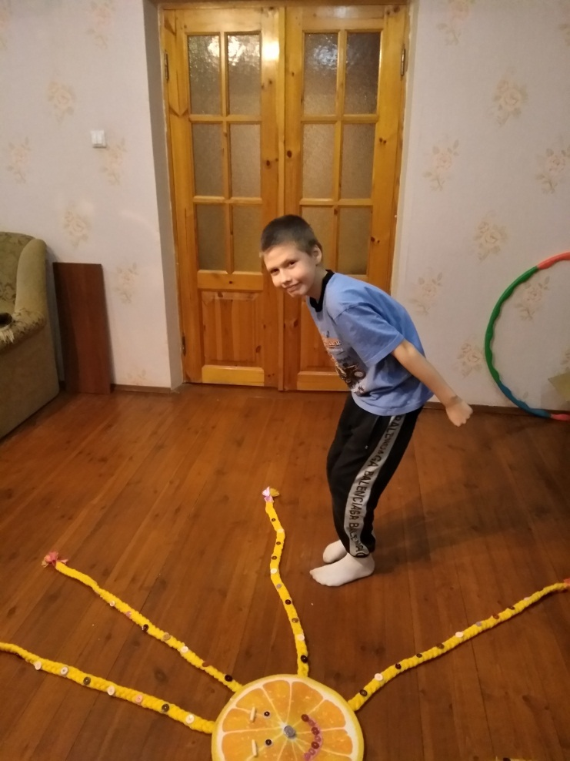
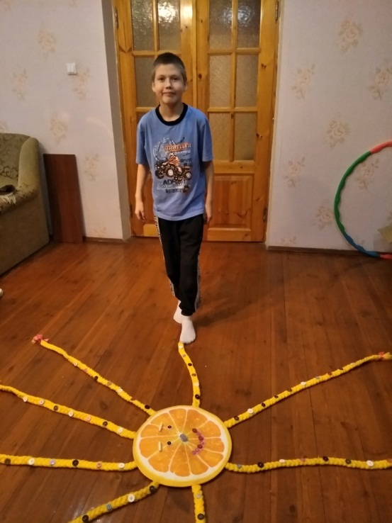
Игра «Солнышко»
ходьба
перешагивание
прыжки

Slide 3
Массажная дорожка
Профилактика плоскостопия

Slide 4
Попади в грибок
метание

Slide 5
Маски
Весёлые шапочки для подвижных игр

Slide 6
Божьи коровки
Развитие мелкой моторики рук

Slide 7
С нашим пособием ваш ребёнок будет крепким и сильным!

Slide 8
Спасибо за внимание!

